Slide 1
Filozofia przyrody
Wykład XII Matematyczne zasady filozofii przyrody* (1687)
Kartezjusz, Pascal, Newton*
Prof. dr hab. inż. Grzegorz Karwasz
Uniwersytet Mikołaja Kopernika w Toruniu
Philosophiae naturalis principia mathematica

Slide 2
René Descartes (1596-1650)
„Kartezjusz (René Descartes), francuski filozof i uczony, jest ojcem nowożytnej refleksji, tradycyjnego europejskiego sposobu myślenia i krytycznego uprawiania nauki. Był niewiarygodnie wszechstronnym, pracowitym i aktywnym uczonym. [1]
Ojciec nowożytnej – analitycznej i dychotomicznej metodologii myślenia.
Studiował w kolegium jezuickim: trzy lata gramatykę, trzy lata – przedmioty humanistyczne i trzy - filozofię. Ta ostatnia opierała się o dzieła Arystotelesa: logikę, fizykę, metafizykę; matematyki uczono jedną godzinę dziennie, na drugim roku filozofii. W 1616 roku uzyskuje licencjat z prawa kanonicznego i cywilnego w Poitiers. W 1618 roku zaciąga się do wojska – był to krótki okres zawieszenia broni w czasie Wojny Trzydziestoletniej. Sporo podróżuje po Europie, utrzymując się z dochodów ze swych posiadłości. Umiera w Szwecji, przypuszczalnie na zapalenie płuc. [2]
[1] Kartezjusz, Medytacje o pierwszej filozofii, Biblioteka Gazety Wyborczej, 2010, okładka
[2] https://it.wikipedia.org/wiki/Cartesio
„Rozprawa o metodzie”
Trzy prawa dynamiki (Newtona)
Wyjaśnienie tęczy
Prace z magnetyzmu
Układ współrzędnych „kartezjańskich”

Slide 3
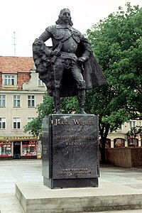
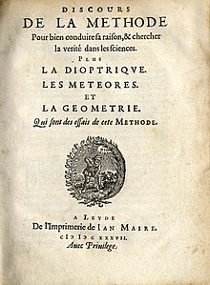
„Rozprawa o metodzie”
https://pl.wikipedia.org/wiki/Jakub_Weiher
Aby dobrze prowadzić rozum, poszukiwania prawdy w naukach.
Plus Dioptryka, Meteory i Geometria, które są esejami o Metodzie
(Anonimowa)
Lejda, Ian Maire, 1637
Byłem wówczas w Niemczech, przywołany tam przez trwające jeszcze wojny; i wracając do wojska po koronacji cesarza, początek zimy zaskoczył mnie w miejscu …

Slide 4
„Rozprawa o metodzie”
Jeśli ta rozprawa wydaje się zbyt długa, by przeczytać ją od razu, można ją podzielić na sześć części.
W pierwszej znajdziemy kilka rozważań na temat nauk.
W drugiej główne zasady metody, której poszukiwał autor.
W trzeciej kilka zasad moralności, które wywnioskował z tej metody.
W czwartej – argumenty, za pomocą których dowodzi on istnienia Boga i duszy człowieka, które są fundamentem jego metafizyki.
W piątej - szereg zagadnień fizycznych, które badał, w szczególności wyjaśnienie ruchu serca i niektórych innych trudności medycyny, a także różnica między duszą naszą a duszą zwierząt.
W ostatniej - rzeczy, które jego zdaniem są konieczne, aby posunąć się naprzód w badaniach nad przyrodą w większym stopniu, niż to zostało zrobione, oraz motywy, które skłoniły autora do napisania tego dzieła.
https://www.filosofico.net/cartesiodiscorsometodo.pdf, tłum. z włoskiego GK

Slide 5
„Rozprawa o metodzie”
„Bo nie wystarcza inteligencja: najważniejsze, aby dobrze jej dobrze używać. Największe geniusze są zdolne do największych cnót, tak samo jak największych wady. A ci, którzy kroczą powoli, mogą zajść znacznie dalej, jeśli zawsze podążają prostą drogą, niż ci, którzy biegnąc, oddalają się.”
Wł. Tatarkiewicz („O szczęściu”, Warszawa, 1939-1943)
„Istnieją dwa style życia, dwa sposoby na szczęście: na jednej podstawie i na wielu podstawach. Sposób, który buduje na wielu, jest bardziej ludzki, ten zaś, który buduje na jednej, jest trudniejszy, wymagający nieraz przezwyciężenia własnej natury, ale za to pewniej idący do celu.”
https://www.filosofico.net/cartesiodiscorsometodo.pdf, tłum. z włoskiego GK

Slide 6
„Rozprawa o metodzie”
„Pierwszem jest aby nie przyjmować nigdy żadnej rzeczy za prawdziwą, dopóki nie poznamy jej oczywiście jako takiej: to znaczy, aby unikać starannie pośpiechu i uprzedzenia i nie pomieszać w swoim sądzie nic, tylko, co się przedstawiło memu umysłu tak jasno: wyraźnie, iż nie będzie miał żadnej możliwości poddania tego w wątpliwość.
Drugiem, aby każdą z rozpatrywanych trudności podzielić na tyle części, na ile się da i ile będzie potrzeba dla lepszego jej rozwiązań.
Trzecie, aby prowadzić myśli po porządku, zaczynając od początku najprostszych i najłatwiejszych do poznania, i pomału, jak gdyby po stopniach, wstępować aż do poznania bardziej złożonych i przyczem należy przypuszczać porządek nawet między temi, które nie tworzą naturalnego szeregu.
Ostatnie, aby wszędzie czynić wyszczególnienia tak dokładnie i przeglądy tak powszechne, aby był pewny iż nic nie opuściłem.”
AHELO (high education, UE, 2011):
critical thinking
analitical reasoning
problem solving
written communication
https://one.oecd.org/document/EDU/IMHE/AHELO/GNE(2008)6/REV1/en/pdf

Slide 7
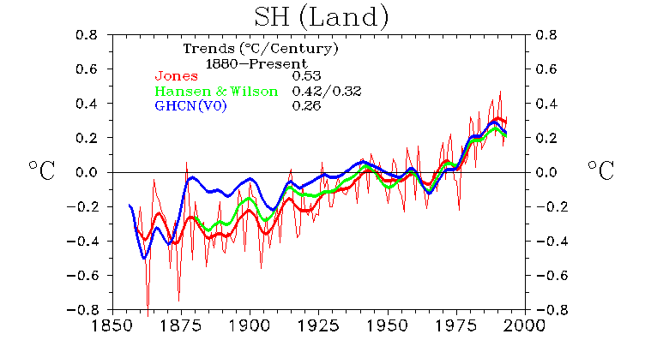
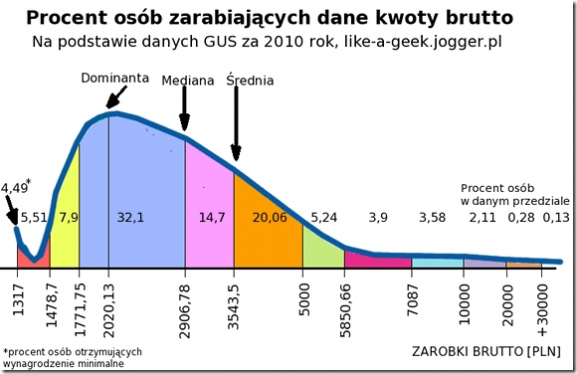
„Układ kartezjański”
Efekt cieplarniany: źródło NOAA, opracowanie GK
G. Karwasz i in. Toruński po-ręcznik do fizyki, UMK, 2009
Zarobki w Polsce (2010): źródło GUS, opracowanie GK
http://faktyliczby.stronazen.pl/wordpress/wp-content/uploads/2015/04/image36.png

Slide 8
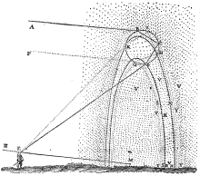
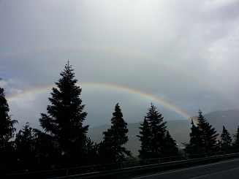
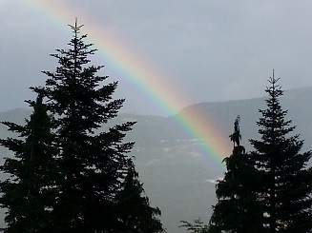
Ile kolorów ma tęcza?
Powstawanie tęczy (ilustracja z Discours de la méthode, 1637)
Tęcza na suficie
http://dydaktyka.fizyka.umk.pl/Wystawy_archiwum/z_omegi/tecza.html (foto S. Lorenzo in Banale, GK, 19.09.2014)

Slide 9
Multimedia Kartezjusza: magnetyzm
http://dydaktyka.fizyka.umk.pl/Pliki/Czy_media_w_dydaktyce_sa_potrzebne.pdf

Slide 10
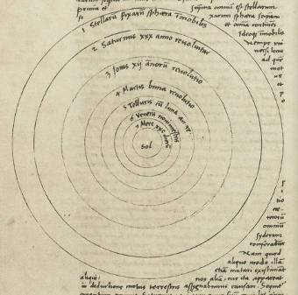
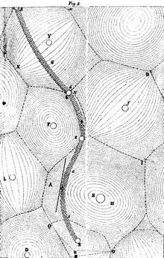
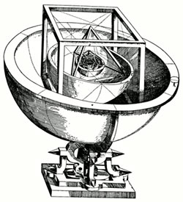
Ruchy planet
Wiry eteru wokół planet (ilustracja z Principia philosophiae, 1644)

Slide 11
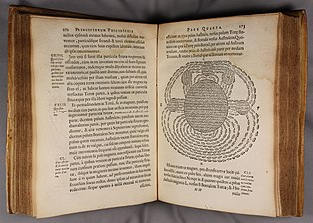
Pole magnetyczne Ziemi
Pole magnetyczne ziemi w Specimina philosophiae (1644)
https://pl.wikipedia.org/wiki/Ren%C3%A9_Descartes
Glatzmaier and Roberts 1995

Slide 12
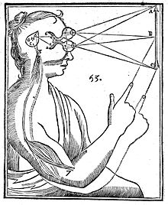
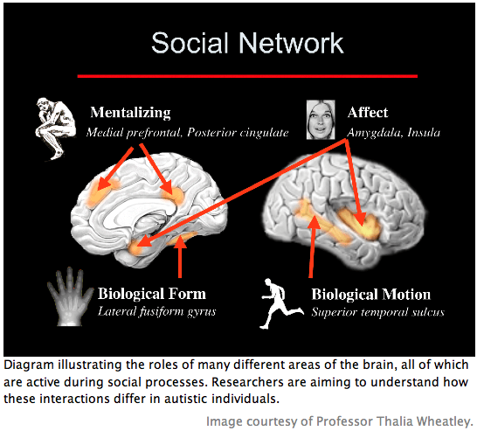
Św. Albert: „zmysł wspólny”
Wrażenia zmysłowe przenoszone są nerwami do szyszynki, gdzie powstaje reakcja, przekazywana nerwami do mięśni (ilustracja z L’homme, et un Traitté de la formation du foetus, 1664)
Michał Zembrzuski, Od zmysłu wspólnego do pamięci i przypominania. Koncepcja zmysłów wewnętrznych w teorii poznania św. Tomasza z Akwinu, Warszawa 2015
https://bpb-us-e1.wpmucdn.com/sites.dartmouth.edu/dist/0/2024/files/2008/05/picture-101.png
https://pl.wikipedia.org/wiki/Plik:Descartes;_A_Treatise_on_the_formation_of_the_foetus_Wellcome_L0017416.jpg

Slide 13
Poglądy Kartezjusza
1. METAFIZYKA. 1. Metoda. Gdy Kartezjusz postanowił dokonać reformy nauki, stan jej był niepomyślny: scholastyka była skończona, a Odrodzenie do pozytywnych wyników nie doszło. Główne dzieła Bacona i Galileusza nie były jeszcze napisane. Zresztą rozwiązania Bacona nie zadowoliło Kartezjusza, a reforma Galileusza ograniczała się do nauki empirycznej i nie obejmowała filozofii. Przyczynę niezadowalającego stanu nauk Kartezjusz widział w braku odpowiedniej metody.
Miarą niezawodnej wiedzy była dla Kartezjusza jasność i wyraźność. […] Jasne i wyraźne było dla Kartezjusza to, co proste. […] metoda analityczna, jaka jest stosowana w arytmetyce [przekształcanie równań, krok po kroku]
2. Cogito, ergo sum. […] Tymczasem właśnie w wątpieniu znalazła się ostoja pewności. Jeśli bowiem wątpię, to myślę; myśl istnieje (cogitatio est), choćbym śnił lub choćby mię zły demon wprowadzał w błąd. […] Był to prosty zwrot, ale wystarczał, by dokonać przewrotu. Kartezjusz wskazał, że fundamentu wiedzy szukać należy nie w świecie zewnętrznym, lecz w człowieku, nie w przedmiocie, ale w podmiocie, nie w materii, lecz w świadomym duchu. W myśli Kartezjusz znalazł „punkt archimedesowy” dla filozofii, wystarczający by oprzeć na nim przekonanie o istnieniu jaźni, a pośrednio także o istnieniu Boga i istnieniu ciał.
Wł. Tatarkiewicz, Historia filozofii, op. cit. str. 48

Slide 14
Cogito, ergo sum
Czymże więc jestem? Rzeczą myślącą: jest to rzecz, która myśli, czyli rzecz która wątpi, która pojmuje, która wie, która twierdzi, która przeczy, która chce, która nie chce, która również wyobraża sobie i która czuje? Oczywiście, to nie jest mało […]
Medytacje o pierwszej filozofii (1640) Medytacja druga, §28, tłum. Maria i Kazimierz Ajdukiewiczowie, PWN 2010, str. 34
https://archive.org/download/discoursdel00desc/discoursdel00desc.pdf, str. 84

Slide 15
Cogito, ergo sum
„A jak się ma rzecz z czuciem? I ono oczywiście nie może odbywać się bez ciała.
A jak jest z myśleniem? Teraz znalazłem! Tak: to myślenie! Ono jedno nie daje się ode mnie oddzielić. Ja jestem, ja istnieję; to jest pewne. Jak długo jednak? Oczywiście, jak długo myślę; bo może mogłoby się zdarzyć, że gdybym zaprzestał w ogóle myśleć, to natychmiast bym cały przestał istnieć. […] jestem więc dokładnie mówiąc tylko rzeczą myślącą, to znaczy umysłem (mens), bądź duchem (animus), bądź intelektem (intellectus), bądź rozumem (ratio), wszystko wyrazy o nie znanym mi wcześniej znaczeniu.”
Kartezjusz przywołuje te same atrybuty, które duszy człowieka przypisywał Arystoteles: intelekt, wyobraźnię, rozum.
U Alberta Wielkiego funkcjami zmysłu wspólnego były: wyobraźnia, ocena, pamięć, przypominanie [Zembrzuski, op. cit. str. 84.]
John Searle [Mind. A brief introduction, 2004] pisze: „Większość ludzi na Zachodzie zapytana o naturę człowieka odpowiada, że składa się z ciała i ducha. Niektórzy dodają – również z duszy. Cały ten bełkot pochodzi od Kartezjusza” (Cartesius and other disasters), tłum. skrótowe GK.
Medytacje o pierwszej filozofii (1640) Medytacja druga, §27, tłum. Maria i Kazimierz Ajdukiewiczowie, PWN 2010, str. 33

Slide 16
„Poszukiwanie prawdy przez światło naturalne”
EUDOKS (Kartezjusz) – Trzeba będzie zacząć od duszy rozumnej, ponieważ w niej jest osadzone całe nasze poznanie; a rozważywszy jej naturę i skutki, przejdziemy do jej Sprawcy; poznawszy zaś, kim On jest i w jaki sposób stworzył wszystko, co istnieje na świecie, zwrócimy uwagę na to, co da się orzec z największą pewnością o innych stworzeniach, i zbadamy, w jaki sposób nasze zmysły spostrzegają przedmioty i na czym polega prawda lub fałsz naszych myśli.
Następnie przejdę do rzeczy natury, a wyłożywszy Wam przyczynę wszystkich jej zmian, różnorodność jej jakości oraz czym dusza roślin i zwierząt różni się od naszej, będę rozważał całą budowę wewnętrzną rzeczy zmysłowych; zdawszy zaś sprawę z obserwacji niebieskich i z tego, które z nich można uważać za pewne, przejdę do najbardziej zdrowych przypuszczeń, dotyczących tych zagadnień, których ludzie nie są w stanie rozwiązać, aby wyjaśnić stosunek rzeczy zmysłowych do umysłowych, tych zaś obydwóch do Stwórcy, nieśmiertelność stworzeń oraz jaki będzie ich stan bytowania po dopełnieniu się wieków.
Rene Descartes (1596-1650) “Poszukiwanie prawdy przez światło naturalne”, tłumaczenie Ludwik Chmaj, Wydawnictwo Antyk, Kęty 2002, str. 86 (“La recherche de la vérité par la lumiére naturelle”, rękopis powstał, zapewne, około 1630 roku)

Slide 17
„Reguły kierowania umysłem”
„Otóż to są dwie drogi [intuicja i dedukcja], które prowadzą do nauki w sposób
najpewniejszy, żadnych też więcej ze strony umysłu nie można dopuszczać, ale wszystkie inne należy odrzucić jako podejrzane i podlegające błędom.
Nie przeszkadza to nam jednak wierzyć, iż to, co nam przez Boga zostało objawione, jest pewniejsze od wszelkiego poznania, ponieważ wiara w nie, jak w ogóle w rzeczach niewidocznych [ciemnych], jest aktem nie umysłu ale woli; jeśli zaś posiada ona jakieś podstawy w umyśle, to te mogą i powinny dać się odnaleźć przede wszystkim na jednej z wyżej wymienionych dróg, jak to może kiedyś obszerniej wykażemy.”
Rene Descartes (1596-1650) “Reguły kierowania umysłem”, tłumaczenie Ludwik Chmaj, Wydawnictwo Antyk, Kęty 2002, str. 22)

Slide 18
„Zasady filozofii”
„Udowadnia się zaś drugą [część prawa przekazu pędu] na podstawie niezmienności działania Boga, ciągle obecnie utrzymującego świat przez tę samą czynność, przez którą go stworzył. Skoro bowiem wszystko wypełniają ciała, a niemniej jednak ruch każdego ciała zmierza po linii prostej, widać stąd, że Bóg od początku stworzenia świata nie tylko różne jego części w rozmaity ruch wprawił, ale też równocześnie sprawił, że jedne z nich dają impuls drugim, przenosząc na nie swoje ruchy.
Tak więc Bóg przez jedno i to samo działanie i na zasadzie tych samych praw, z pomocą których dany ruch stworzył, utrzymuje go, choć nie zawsze jako złączony z tymi samymi częściami materii, ale, gdy te wzajem ze sobą się zderzają, jako przechodzący z jednych z nich na drugie. W ten sposób nawet i ta ciągła zmiana rzeczy stworzonych dowodzi nieśmiertelności Boga.” [!]
Rene Descartes (1596-1650) “Zasady filozofii”, Principia Philosophiae, tłumaczenie Izydora Dąbska, Wydawnictwo Antyk, Kęty 2001, str. 72)
Dziś nazywamy to zasadą zachowania pędu. Ale Kartezjusz ma rację, pisząc, że pęd w całości Wszechświata, od jego początku, musi być zachowany. I warte podkreślenia jest podjęcie przez niego argumentów św. Tomasza.

Slide 19
Kartezjusz: poszukiwanie Boga
W trzeciej z Medytacji metafizycznych Kartezjusz mówi o istnieniu Boga
Pozostaje więc jedynie idea Boga, nad którą należy się zastanowić, czy nie ma w niej czegoś takiego, co nie mogłoby pochodzić ode mnie samego. Pod nazwą Boga rozumiem substancję nieskończoną, niezależną, o najwyższym rozumie i mocy, która stworzyła zarówno mnie samego jak i wszystko inne, co istnieje, o ile istnieje. Otóż te wszystkie przymioty są tak wielkie i tak znamienite, że im uważniej się nad nimi zastanawiam, tym bardziej niemożliwym mi się wydaje, by mogły pochodzić ode mnie samego. Musi się wiec na podstawie tego, co przed chwilą powiedziałem, dojść do wniosku, że Bóg koniecznie istnieje.
W Medytacji szóstej Kartezjusz rozważa jedność ciała i duszy
„Na postawie tego jest już najzupełniej oczywiste, że – bez uszczerbku dla niezmiernej dobroci Bożej – matura człowieka jako połączenie umysłu i ciała musi być niekiedy zwodnicza.”
Daleko Kartezjuszowi do ateizmu. Podobnie jak innemu jego rodakowi, z tej samej epoki bratobójczych wojen religijnych w Europie: Błażejowi Pascalowi.
R. KARTEZJUSZ, Medytacje metafizyczne, Medytacja trzecie, §45, PWN 2010, str. 50; Medytacje szósta, §88, str. 91

Slide 20
„Medytacje o filozofii pierwszej” (1641)
Niestety, w „Medytacjach” (1641) Kartezjusz niejako niechcący poddał w
wątpliwość nieśmiertelność duszy ludzkiej pisząc, że nie powinniśmy w tę
nieśmiertelność powątpiewać, jako że Bóg jest dobry i na pewno stworzył
duszę jako nieśmiertelną.
Wziął się z tego „kartezjański dualizm” :
mózg i dusza to dwie odrębne kategorie
– w mózgu umiejscawia się dusza (czy raczej, dla ateistów – Rozum).
Stąd z jednej strony – neurofizjologia
ale z drugiej – redukcjonizm psychologiczny
(dusza znika wraz z wyłączeniem prądu elektrycznego)...

Slide 21
„Poszukiwanie prawdy przez światło naturalne”
„Człowiek nie jest zobowiązany przeczytać wszystkie książki ani wyuczyć się starannie tego wszystkiego, czego uczy się w szkołach; byłoby to nawet pewnego rodzaju brakiem w jego wychowaniu, gdyby zbyt wiele czasu poświęcał na ćwiczeniu się w naukach. Ma on wiele innych rzeczy do zrobienia w swoim życiu; toteż tak się powinien w nim urządzić, by mu jego największa część pozostała do spełniania dobrych uczynków, o których będzie go musiał pouczyć jego własny rozum, jeśli od niego tylko otrzymuje nauki.”
Rene Descartes (1596-1650) “Poszukiwanie prawdy przez światło naturalne”, tłumaczenie Ludwik Chmaj, Wydawnictwo Antyk, Kęty 2002, str. 81 i 86 (“La recherche de la vérité par la lumiére naturelle”, rękopis powstał, zapewne, około 1630 roku)

Slide 22
Cartesio nella filosofia moderna
Apprezzato subito per la sua statura intellettuale ed elevato ben presto a simbolo della modernità, Cartesio ha ispirato le filosofia più disparate: come filosofo della coscienza o come filosofo della materia; come filosofi della libertà o come filosofo del meccanicismo come filosofo cristiano o come filosofo che pone basi dell’ateismo, come filosofo conservatore o come filosofo rivoluzionario ecc.
Al di là queste divergenti interpretazioni, il suo sistema ha rappresentano una pietra miliare della filosofia moderna.
Tuttavia, la ripresa più esplicita e storicamente importante di Cartesio si trova nella fenomenologia. Non per nulla, Husserl intitola uno dei suoi capolavori Meditazioni cartesiane.
N. Abbagnano, G. Fornero, Protagonisti e testi della filosofia, op. cit. str. 209

Slide 23
Cartesio nella filosofia moderna
Kartezjusz, natychmiast doceniony za swoją intelektualną rangę i wkrótce wyniesiony do rangi symbolu nowoczesności, inspirował najróżniejsze filozofie: jako filozof świadomości lub jako filozof materii; jako filozof wolności lub jako filozof mechanizmu; jako filozof chrześcijański lub jako filozof kładący podwaliny ateizmu; jako filozof konserwatywny lub jako filozof rewolucyjny itp.
Poza tymi rozbieżnymi interpretacjami, jego system stanowił kamień milowy współczesnej filozofii.
Jednak najbardziej wyraźne i historycznie ważne wznowienie Kartezjusza znajduje się w fenomenologii. Nie bez powodu Husserl zatytułował jedno ze swoich arcydzieł Rozmyślania kartezjańskie.
N. Abbagnano, G. Fornero, Protagonisti e testi della filosofia, op. cit. str. 209

Slide 24
Kartezjusz, Spinoza, Pascal
Myśl Kartezjusza stanowi najważniejsze wydarzenie filozoficzne XVII w., do której odwołuje się – krytykując ją lub rozwijając - obfita linia myślicieli.
Wśród kontynuatorów pojawia się Spinoza, z jego rygorystycznym racjonalizmem i naturalistycznym panteizmem. Wśród tych, którzy podejmują dyskusję, wyróżnia się Pascal, który mimo przyjęcia metody racjonalistycznej w zakresie nauki, ocenia rozum za niezdolny do zrozumienia rzeczywistości i sensu życia, uważając, że tylko chrześcijaństwo czyni zrozumiałym tego „potwora niezrozumiałego” jakim jest człowiek, i wyjaśnia to, czego czysty rozum, a więc nauka i filozofia, nie są w stanie wyjaśnić. I tak, poprzez subtelną analizę kondycji człowieka, będącą zapowiedzią w pewnych aspektach współczesnego egzystencjalizmu, wynosi na światło dzienne i wylicza charakterystyki i struktury trwałe życia człowieka w świecie: niepokój duszy [Św. Augustyn] niezaspokojone pożądanie szczęścia, nieuchronność śmierci, ogłuszenie i zagubienie siebie samego, świadomość własnego ubóstwa i wielkości, poczucie misterium, poszukiwania Boga, przyjęcie albo odrzucenie wiary itd.
N. Abbagnano, G. Fornero, Protagonisti e testi della filosofia. Vol 2, Paravia, Torino, 1994, str. 279, tłum GK.

Slide 25
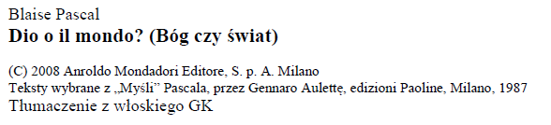
Blaise Pascal (1623-1662)
Pierwsze prace dotyczą matematyki i fizyki. W wieku 16 lat pisze Traktat o przecięciu
krzywych stożkowych, w wieku 18 lat konstruuje kalkulator mechaniczny

Slide 26
Blaise Pascal: Trzcina myśląca & Zakład
Słynne są dwie jego refleksje – o człowieku, który jest tylko cienką trzciną, ale myślącą, oraz "zakład Pascala" oparty nieco na obliczaniu prawdopodobieństwa: biorąc pod uwagę wielkość możliwej nagrody w niebiosach, lepiej wierzyć niż być ateistą. Pascal przez całe swoje, dość krótkie życie, spisywał różne refleksje, „rozrzucone po kartkach wszerz i po bokach, pismem raz pewnym, a raz drżącym, raz literami dużymi, raz nieczytelnymi [...] ukazuję pracę rwaną męką cierpień fizycznych i męką ducha, pasującego się z wielkością zadania”. „Zakład” Pascala wiąże się, jak u Platona, z kwestią nieśmiertelności duszy i rzutuje na całe nasze życie.
194 [...] Nieśmiertelność duszy to rzecz dla nas tak ważna, dotycząca nas tak głęboko, że trzeba chyba zatracić wszelkie uczucie, aby być obojętnym w tym względzie. Wszystkie nasze uczynki i myśli muszą iść różnymi drogami wedle tego, czy mamy się spodziewać dóbr wiekuistych, czy nie; nie podobna nam uczynić jednego kroku z rozsądkiem i zastanowieniem, o ile nie miarkujemy go wedle tego punktu, który ma być naszym ostatecznym celem.
TADEUSZ ŻELEŃSKI (BOY), Pascal i dzieło jego życia, przedmowa do Myśli Blaise Pascala, Inst. Wyd. PAX, Warszawa, 1952, str. XXVI.
B. PASCAL, Myśli, przekł. T. Żeleńskiego (Boya), Inst. Wyd. PAX, Warszawa 1952, str. 77.

Slide 27
Blais Pascal: „Penses”
72. Niepropocjonalność człowieka
[...] Niech człowiek podziwia więc całą przyrodę w jej wysublimowanym i pełnym mistrzostwie; a oderwie wzrok od rzeczy, który ma w pobliżu. Niech patrzy w to oślepiające światło, które zostało umieszczone jako wieczna lampa, aby rozjaśniało wszechświat; i niech Ziemia jawi się mu jak punkt wobec ogromnego okręgu, jaki ta gwiazda zatacza, i niech się zadziwi, że ten wielki krąg jest jedynie maleńką częścią tego, co zataczają wszystkie inne gwiazdy krążące po firmamencie.
Ale jeśli nasz wzrok się tam zatrzyma, wyobraźnia musi podążyć dalej; i szybciej ona się zmęczy niż przyroda, która ją woła. Cały ten świat widzialny jest jedynie niepostrzegalnym fragmentem wielkiego okręgu przyrody. Żadna idea do niego się nie przybliża. Mamy ochotę aby nadąć nasze wyobraźnie poza przestrzeń wyobrażalną; potrafimy jedynie spłodzić pojedyncze atomy w porównaniu z rzeczywistością świata. Jest to sfera nieskończona, której środek jest wszędzie i której brzeg nie ma nigdzie umiejscowienia.
Tak! Nie można powiedzieć, gdzie jest środek Wszechświata
A w końcu, największym namacalnym dowodem wszechmocy Boga jest fakt, że nasza wyobraźnia błądzi wśród tych myśli. [...] str. 18-19
Dio o il mondo? (Bóg czy świat) (C) 2008 Anroldo Mondadori Editore, S. p. A. Milano
Teksty wybrane z „Myśli” Pascala, przez Gennaro Aulettę, edizioni Paoline, Milano, 1987
Tłumaczenie z włoskiego GK

Slide 28
Blais Pascal: „Penses”
Pascal, naukowiec, zdawał sobie sprawę z ograniczeń poznania Boga poprzez rozumowanie. Poznajemy wiarę nie tylko rozumem, ale i sercem. Ale, cytując św. Jana Pawła II, sama wiara, bez rozumu ryzykuje, że stanie zabobonem. Pascal dyskutuje tę dychotomię:
282 Znamy prawdę nie tylko rozumem ale i sercem, w ten sposób znamy pierwsze zasady i na próżno rozumowanie, które nie ma w tym udziału, sili się je zwalczyć. [...] Znajomość bowiem pierwszych zasad, jak przestrzeń, czas, ruch, liczby, jest równie mocna jak którakolwiek z tych, które czerpiemy z rozumowania. [...]
Ta niemoc winna tedy prowadzić jedynie do upokorzenia rozumu, który chciałby sądzić o wszystkim, ale nie do zwalczania naszej pewności, tak jak gdyby rozum zdolen był nas o czymś pouczyć. Dałby Bóg, abyśmy go, przeciwnie, nigdy nie potrzebowali i abyśmy znali wszystkie rzeczy instynktem i uczuciem! Ale natura odmówiła nam tego dobra; dała nam, przeciwnie, bardzo niewiele wiadomości tego rodzaju; wszystkie inne możemy nabyć jedynie rozumowaniem.
I oto, czemu ci, którym Bóg dał religię z poczucia serca, bardzo są szczęśliwi i bardzo słusznie przekonani. Ale tym, którzy jej nie mają, możemy ją dać jedynie rozumowaniem w oczekiwaniu, aż Bóg da im ją przez poczucie serca, bez czego wiara jest jeno ludzka i bezużyteczna dla zbawienia. [GK, Nauka i wiara]
B. PASCAL, Myśli, przekł. T. Żeleńskiego (Boya), Inst. Wyd. PAX, Warszawa 1952, str. 106-107.

Slide 29
Pascal: Deklaracja wiary, filozofia nauki
W 1654 dojrzewa w nim powołanie religijne. W zapisku (z 23/11/1654) znalezionym po śmierci zaszytym w jego ubraniu, udokumentowane jest jego oświecenie [illuminazione], jaki pojawiło się jego duszy. Oto niektóre zdania:
Bóg Abrama, Bóg Izaaka, Bóg Jakuba.
Nie filozofów ani naukowców.
Pewność, pewność, uczucie, radość, pokój.
Bóg Jezusa Chrystusa.
Gdy publikował Listy prowincjała i prowadził badania naukowe, pracował nad Apologią chrześcijaństwa, która miała być jego największym dziełem. Ale jego zdrowie, bardzo wątłe już od dzieciństwa, stale się pogarszało: zmarł 19.08.1662 roku, w wieku 39 lat.
Mimo że było naukowcem interesującym się problemami ścisłymi, Pascal uważał, że nauka posiada pewne granice strukturalne, zarówno sama w sobie, jak w stosunku do problemów człowieka. Pierwszym ograniczeniem nauki jest doświadczenie (Pascal jest kontynuatorem Galileusza i przeciwnikiem czystego racjonalizmu Kartezjusza). Mimo, że doświadczenie jest niezbędne, wymaga ono współudziału rozumowania, którego moc nie jest nieskończona. Po drugie, nauka opiera się na założeniach, których nie jesteśmy w stanie udowodnić [Amaldi, Gödel etc.] (str. 283)
„Cuda natury” nie stanowią dowodu, per sé istnienia Boga. Tylko w oczach wierzącego natura przejawia się jako dzieło Boże. (str. 284)
Pozycja człowieka – pomiędzy nieskończenie wielkim i nieskończenie małym (GK, r.VI)
Protagonisti e testi, op. cit.

Slide 30
Sztafeta postępu naukowego

Slide 31
Izaak Newton (1666-1734)
Trzy prawa dynamiki „Newtona”
Prawo grawitacji powszechnej
Rozszczepienie światła („podczerwień”, „nadfiolet”)
Równanie soczewki cienkiej i zwierciadła
Propagacja fal na strunie
Rachunek różniczkowy

Slide 32
Izaak Newton (1643-1734)
Urodził się w miejscowości, której nie ma na żadnej z map.
Ojciec Izaaka umiera 3 miesiące przed urodzeniem się Izaaka
Matka wychodzi za mąż za pastora; Izaakiem opiekuje się babcia
Izaak ma nadzwyczajny talent do strugania drewnianych wózków, młynów, przekładni; zostaje więc wysłany do szkoły (w wieku 12 lat)
W 1661 r. zostaje przyjęty do „Trinity College” w Cambridge, ma być pastorem
Nieźle sobie radzi, pożycza pieniądze mniej gospodarnym kolegom
Jego siostrzenica „wpadła w oko” ministrowi – Izaak zostaje dyrektorem mennicy; to on wynalazł grawerkę na brzegu monety
Jego czasy to utwierdzanie się ortodoksyjnego anglikanizmu
Sporo czasu, lektury i inteligencji Izaak poświęca teologii: powątpiewa w zasadność dogmatu o Trójcy Świętej; uważa, że część obecnych zasad wiary została „spreparowana” przez ojców Kościoła w II-IV wieku
Samodzielnie dokonuje wykładni Apokalipsy
Jego „Principia Matematicae Philosophia Naturalae” (napisane po łacinie) stają się bestsellerem w europejskich salonach arystokracji [choć przypuszczalnie mało kto je rozumie].

Slide 33
„Orientacja filozofii Newtona i jej poprzednicy”
Poprzez badania naukowe, które prowadził aż do podstaw, Newton doszedł do zagadnień filozoficznych. Z drugiej zaś strony, ten człowiek religijny i praktykujący, który chwile wolne od pracy przyrodniczej poświęcał komentowaniu Apokalipsy, szukał w filozofii zaspokojenia swych potrzeb filozoficznych. Przeto jego nie była filozofią „czysto naukową; miała dwojaką orientację: naukową i religijną.
W Matematycznych zasadach nauka ścisła o przyrodzie stała się faktem.
Usiłował ustalić, jakie zjawiska połączone są ze sobą związkami przyczynowymi; natomiast transcendentalne przyczyny wywołujące zjawiska wyłączał z zakresu nauki.
Innymi słowy, świat fizyczny rządzi się przewidywalnymi, matematycznymi zasadami; a do świata transcendentalnego - zasad matematycznych stosować nie można.
„Hipotez nie wymyślam” – pisał. „Wszystko, co nie wynika ze zjawisk [pomiaru, lub matematycznego rozważania – GK] jest hipotezą, hipotezy zaś, metafizyczne czy też fizykalne, mechanistyczne czy też dotyczące utajonych jakości [David Bohm: ukryte parametry mechaniki kwantowej] – nie powinny być dopuszczone w fizyce eksperymentalnej.” Newton pojmował przyrodoznawstwo jako opis zjawisk.
ZNACZENIE Newtona było potrójne: 1. Stworzenie nauki przyrodniczej niezależnej od filozofii. 2. Sformułowanie fenomenalistycznej [nie fenomenologicznej], opisowej teorii nauki. 3. Powiązanie przyrodoznawstwa z teologią, w postaci fizyko-teologicznego dowodu istnienia Pana Boga. Wł. Tatarkiewicz, op cit. t. 2, str. 84-86

Slide 34
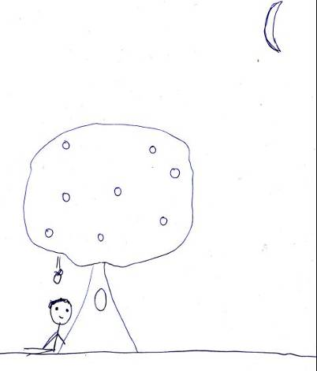
Newton: Moon is constantly falling on Earth
All objects (on Earth) fall
with the same acceleration g
g/4000
Moon is more distant
so it falls with g/4000
(one orbit in 28 days)
R=6374 km
g
R=384 000 km

Slide 35
Philosophiae Naturalis Principia Mathematica
Skoro starożytni w badaniach praw naturalnych przywiązywali wielką wagę do zasad mechaniki, a współcześni, odkładając na bok zagadnienia istoty substancji i jej własności nadprzyrodzone, starając się podporządkować zjawiska natury prawom matematyki, uprawiam w tym traktacie matematykę w takim zakresie, w jakim odnosi się do filozofii. Starożytni rozważali mechanikę w dwojakim odniesieniu: jako dziedzinę wiedzy, która rozwija się w ścisłym związku z doświadczeniem, i w jej znaczeniu praktycznym. […]
Kreślenie linii prostych i kół, na których opiera się geometria, należy do mechaniki. Geometria nie mówi, jak rysować te linie, ale oczekuje, że będą narysowane. […] Geometria pokazuje, jak tych rozwiązań używać, a potęga geometrii polega na tym, że z kilku zasad wziętych znikąd, można wyprowadzić tak wiele. (Wstęp, str. 74)
Dlatego przedstawiamy tę pracę jako matematyczne zasady filozofii, jako że całą trudność filozofii wydaje się w tym zawierać – od zjawisk ruchu do badania sił natury, a dalej od tych sił do przedstawienia innych zjawisk. (Wstęp do I wydania, 1686, str. 75)
Sztafeta postępu naukowego:
Kopernik stwierdził, że Ziemia jest jedną z planet i że ruchy tych planet wykazują regularności (Mars bima, Iovis xii etc.)
Kepler znalazł zależności matematyczne między okresem obiegu a odległością
Newton znalazł matematyczną zależność dla siły oddziaływania na odległość tak, aby obowiązywały prawa Keplera
Matematyczne zasady filozofii naturalnej, tłum S. Brzezowski, Copernicus Center, 2022.

Slide 36
Philosophiae Naturalis Principia Mathematica
Newton, mimo rozwoju algebry (we Włoszech i Francji) nadal używa geometrii
Philosophiae Naturalis Principia Mathematica, trans. Andrew Motte.
https://web.math.princeton.edu/~eprywes/F22FRS/newtonprincipia.pdf

Slide 37
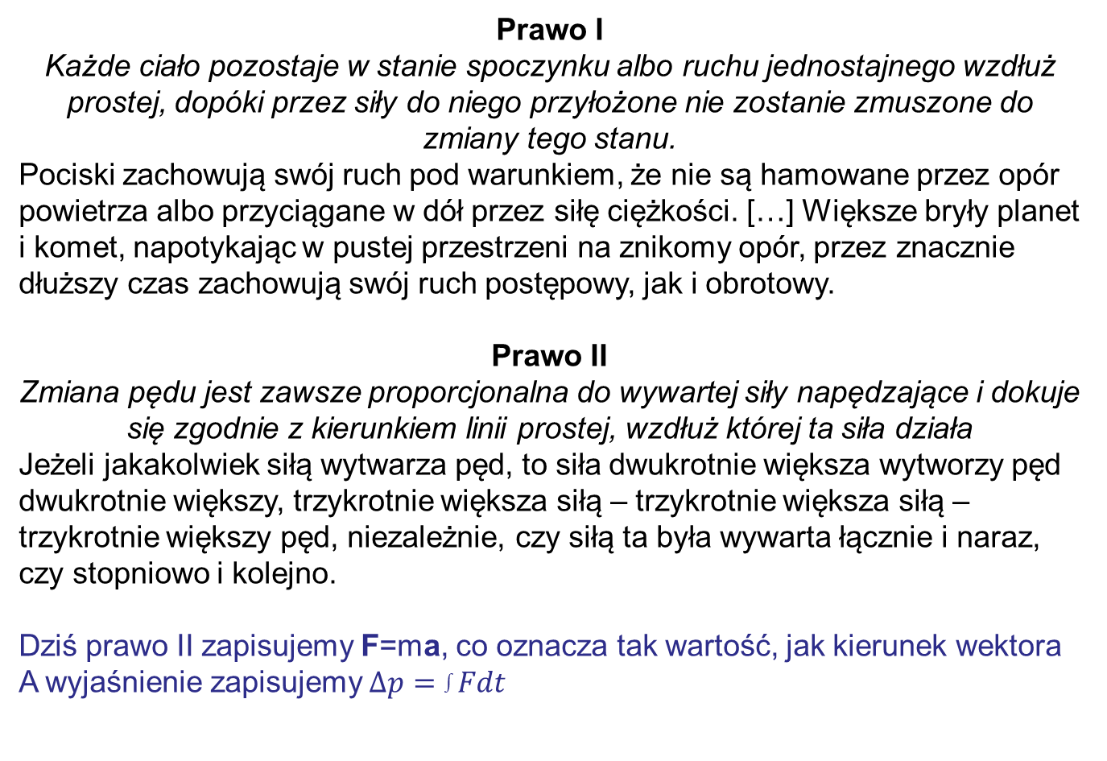
Philosophiae Naturalis Principia Mathematica
Matematyczne zasady filozofii naturalnej, tłum S. Brzezowski, Copernicus Center, 2022

Slide 38
Newton’s universe
Ale użycie nazwiska Newtona jako rozpoznawalnej „marki” wynika z wpływu, jakie jego prace wywarły na kulturę. Największy spadek po nim – mechanika Newtona – wpłynęła na ludzkie życie poprzez pogłębienie wiedzy o świecie, poprzez rozszerzenie naszych możliwości kontroli nad nim, i kształtując jak różnie naukowcy i nie-naukowcy go doświadczają. Nadejście wszechświata Newtona było pociągające, wyzwalające a nawet komfortowe dla wielu z nich w XVII i XVIII wieku; jego obietnica była że świat nie jest miejscem chaotycznym, pogmatwanym i zagrażającym – rządzonym przez złowróżbne [ocult] siły i pełen zagadkowych zjawisk – ale jest prosty, elegancki i zrozumiały. Dzieło Newtona pomogło ludziom zrozumieć w nowy sposób podstawowe problemy, których człowiek poszukiwał: co może wiedzieć, jak powinien się zachowywać [act] i na co może liczyć [hope]
Newtona niebo i ziemia, zgodnie z jego mechaniką, nie były oddzielnymi miejscami z różnych substancji [stuff] ale częścią „uni-verse” w którym przestrzeń i czas – i prawa które nimi rządzą, są jednakowe, jednorodne i takie same we wszystkich skalach. Nie jest rządzony przez duchy czy zjawy, które się pojawiają i znikają w nieprzewidywalnie. Wszystko ma swoją tożsamość i jest umieszczone we właściwym [specific] miejscu i czasie. Świat Newtona to jak stół bilardowy […]
Robert Crease, Critical Point. The quantum worlds, Physicsworld.com, no. 26, March 2013
Od Newtona świat jest normalny – materialny i przewidywalny. Dziwaczne pojęcia pierwiastków, eterów i duchów zniknęły z nauki (tj. fizyki).

Slide 39

Principia Matematicae Philosophia Naturale, 2-gie wydanie

Slide 42
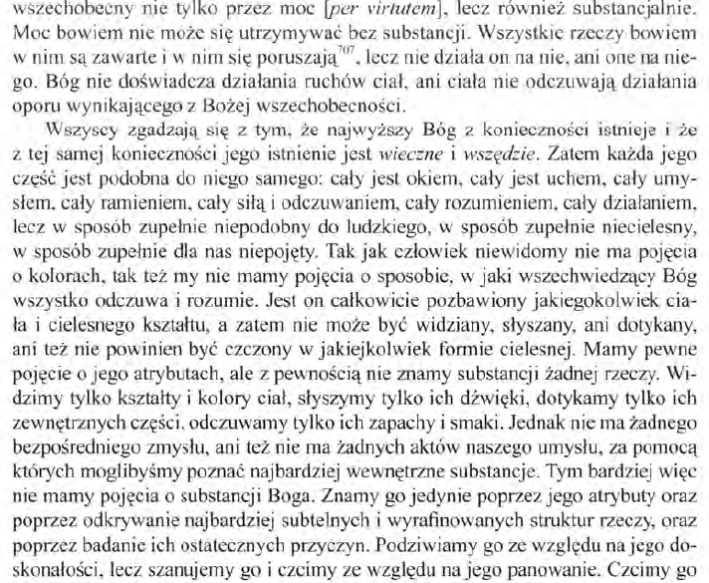
[...]

Slide 43
Od Newtona do Einsteina
Najważniejszą pracą jego złotego wieku był artykuł zatytułowany „Irenicum czyli Kościelna Polityczność dążąca do pokoju" [Irenicum or Ecclesiastical Polyty tending to peace] Zasady religii Chrześcijańskiej znaleźć można w dokładnych słowach [express words] Chrystusa i Apostołów – a nie w „metafizyce & filozofii” – i niekoniecznie w pismach [scripture] jak są one dziś ustalone. Początkowo wszystkie narody miały jedną religię, którymi podstawowymi wskazówkami były
mieć jednego Boga, & nie wypaczać jego czci, ani nie profanować jego imienia; powstrzymać się od morderstwa, kradzieży, nierządu, & wszelkiej niesprawiedliwości; nie żywić się mięsem ani nie pić krwi żywych zwierząt, ale być miłościwym nawet dla hałaśliwych bestii; & ustalić Sądy sprawiedliwości we wszystkich miastach & i społecznościach poprzez przestrzeganie tych praw
Ludzie jak Pitagoras, Sokrates czy Konfucjusz zdobyli tę mądrość i stopniowo stała się ona filozofią moralną pogan – „moralnym prawem wszystkich narodów” – mimo że większość z nich zmieniła się w idolatrię. Idolatria była naruszeniem pierwszego z wielkich przykazań, które przywołuje Newton – czcić i wielbić Boga. […]
W kwestii społeczności Chrześcijańskich, Newton twierdził, że wszyscy ochrzczeni są członkami ciała Chrystusa, a nawet „kościoła”, nawet jeśli nie był członkami jakiegoś określonego kościoła lub denominacji. ‚
Rob Iliffe, Newton. A very Short Introduction, Oxford, 2007.
Podobne wezwanie do pan-religii znajdziemy u Einsteina, którego „sytuacja” była podobna do Newtona: głęboko wierzący, ale formalnie przynależny do xxx. Z etyką pogańską jednak się nie zgadzamy: zob. wykład GK Aksjologia: „i nagle nowa etyka”

Slide 44
Wilhelm Leibniz (1646-1716)
Twórca rachunku całkowego (i różniczkowego)
twórca prototypu kalkulatora mechanicznego
bibliotekarz, kronikarz, dyplomata, kanclerz na dworze w Hanowerze i Brunszwiku; przyczynił się do wyboru dynastii Hanowerskiej na tron Anglii
zainteresowania: polityka, prawo, filozofia, etyka, filologia, historia
pisał po niemiecku, łacinie, francusku, zapewne znał serbsko-łużycki
Monadologia” – wielość światów (?), a w zasadzie próba filozoficznej eksploatacji idei (nowej wówczas) atomu
„Esej o Teodycei” – jak Pan Bóg może pozwalać na zło
«Dieu existe-t-il? – Calculons!» Cet étrange dialogue résume en quelque sorte la démarche de Leibniz. L’essentiel s’y trouve: interrogation fondamentale sur métaphysique et sur l’Être suprême; réponse sous forme d’algèbre, à l’aide d’un alphabet des pensées qui permet du traiter les problèmes philosophiques comme on résout une équation.
Leibniz, Discours de métaphysique, Roger-Pol Droit, Leibniz l’universel, przedmowa, Flammarion, 1996
Pytanie podobne do zadanego przez Pascala, i podobnie rozwiązane

Slide 45
Wilhelm Leibniz:
Najlepszy ze światów
21. Zło można ujmować w sensie metafizycznym, fizycznym i moralnym. Zło meta-fizyczne polega na zwykłej niedoskonałości, zło fizyczne - na cierpieniu, a zło moralne - na grzechu. Chociaż więc zło fizyczne i zło moralne nie są wcale konieczne, wystarcza, że są one możliwe na mocy wiecznych prawd. A ponieważ ów niezmie-rzony obszar prawd zawiera wszystkie możliwości, musi istnieć nieskończona wielość możliwych światów, zło musi wchodzić w skład wielu z nich i nawet najlepszy ze wszystkich światów musi je zawierać. To właśnie skłoniło Boga do przyzwolenia na zło.
23. Stąd wynika, że Bóg uprzednio chce dobra, a następczo - tego, co najlepsze. Jeżeli zaś chodzi o zło, to Bóg w ogóle nie chce zła moralnego i nie chce bezwarun-kowo zła fizycznego lub cierpień. Dlatego nie ma bezwzględnego przeznaczenia na potępienie, a o złu fizycznym można powiedzieć, że Bóg pragnie go często jako należnej za winę kary oraz jako właściwego środka do celu, aby przeszkodzić większemu złu albo aby uzyskać więcej dobra. Kara służy również poprawie i jako przykład, a zło przydaje się często, aby lepiej odczuć smak dobra, niekiedy zaś przyczynia się też do większej doskonałości tego, kto je znosi.
G. W. Leibniz, Teodycea. O dobroci Boga, wolności człowieka i pochodzeniu zła. przeł. M. Frankiewicz, Wyd. Naukowe PWN, Warszawa, 2001. str. 138, 139.
GOTTFRIED WILHELM LEIBNIZ
TEODYCEA
O DOBROCI BOGA,
WOLNOŚCI CZŁOWIEKA
I POCHODZENIU ZŁA

Slide 46
„Essais de théodicée”: La lumière innée
99. To światło wewnętrzne składa się po części z niekompletnych idei, z drugiej zaś strony ze złożonej wiedzy, która rodzi się z tych pierwszych. Tak się składa, że Bóg i wieczne prawo boże są wpisane w nasze serca, mimo tego, że są zwykle zaciemnione przez zaniedbania ludzi i pragnienie rzeczy materialnych.
100. To światło okazuje się sprzeciwiać niektórym współczesnym pisarzom - z jednej strony poprzez Pismo Święte, które potwierdza, że prawo boskie jest wpisane w nasze serca, z drugiej strony poprzez rozum, ponieważ prawdy konieczne mogą być udowodnione tylko przez zasady osadzone w duszy a nie przez indukcję zmysłów. Zaprawdę, indukcja z pojedynczych rzeczy nie dostarcza nigdy konieczności uniwersalnych.
101. Wolność pozostaje zapewniona człowiekowi, mimo jego człowieka i niezależnie jak wielkie byłoby to zepsucie; Tak więc człowiek, chociaż nie ma wątpliwości, że zamierza zgrzeszyć, jednak nie musi koniecznie popełnić grzechu, o ile to możliwe.
W. Leibniz, Essai, Flammarion, Paris 2008, str. 720, tłumaczenie Piotr Karwasz

Slide 47
Laplace: Zegarmistrz świata
7.10. Laplace: Bóg zegarmistrz świata?
Deklaracje Kopernika, Galileusza i Newtona o wielkim planie Boga, które znajdujemy w matematycznym porządku natury, powinny służyć umocnieniu wiary. Ale w niektórych przypadkach tak nie było: Bóg, który zaprojektował świat, być może, nie jest już zainteresowany swoim dziełem. Gdy świat się już zaczął, idzie sam, jak idealny zegar? Powszechny stereotyp (powszechne przekonanie, jak nazywa to Stephen Snobelen) przypisuje tę opinię Newtonowi, ale pokazaliśmy powyżej, że jest to uproszczenie, które nie odpowiada treści Zasad. To fizyk i matematyk, Francuz, Pierre-Simon de la Plac, powiedział Napoleonowi, że nie potrzebuje hipotezy zwanej Bogiem.
Markiz Laplace (1749-1827) był najpierw zwolennikiem rewolucji, a następnie monarchii absolutnej. Wniósł ważny wkład do mechaniki nieba, matematyki i fizyki teoretycznej.
S. D. SNOBELEN, The Theology of Isaac Newton Principia Mathematica: A Preliminary Survey. Neue Zeitr. Systematische Theologie und Religionphilosophie, Jan.2010, str. 377.
G. Karwasz, Nauka i wiara, Krótki poradnik. (Scienza e Fede. Un breve manuale, Aracne Editrice, Roma, 2019), tłum. z włoskiego GK.

Slide 48
Jak przeliczyć pozycje atomów? (GK)
Stwierdzenie przypisywane Laplace'owi brzmi: "Daj mi warunki początkowe, a będę mógł przewidzieć losy całego świata". Powiedzenie tak absurdalne jak Archimedesa o punkcie podparcia i dźwigni, która poruszy ziemię. Dźwignia Archimedesa powinna mieć długość porównywalną z odległością Ziemia-Księżyc, nie wspominając o punkcie podparcia, który powinien być cięższy od Jowisza. Warunki początkowe Laplace'a oznaczają pozycje i prędkości (oba wektory, o trzech współrzędnych) wszystkich atomów we wszechświecie. Gdzie chcemy zapisać te pozycje, aby wykonać obliczenia? Na wszystkich atomach innego wszechświata? Nie jesteśmy w stanie zidentyfikować nawet ciał wędrujących po Układzie Słonecznym: milionów asteroid, z których największa, Ceres, została odkryta przez sycylijskiego księdza współczesnego Laplace'owi, Giuseppe Piazziego.
G. Karwasz, Nauka i wiara, op. cit., str. 224.
Between Physics and Metaphysics — on Determinism, Arrow of Time and CausalityФилософия И Космология 24 15-28. 2020.
On Determinism, Causality, and Free Will: Contribution from PhysicsRoczniki Filozoficzne 69 (4): 5-24. 2021

Slide 49
„Bóg nie jest popychaczem świata”
Prawdę mówiąc, nawet Laplace'a nie można oceniać jako a-teisty. Jego ojciec chciał, aby został księdzem, ale jego talent matematyczny zwyciężył. Literacka reprodukcja jego powiedzenia o determinizmie świata nie mówi "my" możemy wiedzieć, ale "Une intelligence qui" – co może być tą samą wyższą inteligencją, o której Św. Tomasz mówił w swojej trzeciej "drodze". Pytanie Napoleona nie dotyczyło tego, czy Bóg istnieje, ale czy Bóg od czasu do czasu interweniuje w maszynę wszechświata (l'intervention de Dieu pour raccommoder de temps en temps la machine du monde). Odpowiedź Laplace'a brzmiała: "Nie potrzebuję takiego założenia". Jednym słowem, Bóg nie jest zegarmistrzem ani „popychaczem” świata.
Cały wszechświat mógłby postępować jak zegarek, ale nigdy nie dowiemy się, w jakim kierunku. Ale codzienne doświadczenie tych którzy, kto to chcą zobaczyć, wskazuje, że Bóg jest zainteresowany swoim dziełem, minuta po minucie: może nie ruchem atomów i planet, ponieważ nie są one bardzo złożone, opisane prostymi równaniami, ale losem człowieka, to znaczy jego najpełniejszego stworzenia, najbardziej wrażliwego, a zatem także najbardziej kruchego. Stworzenie, które potrzebuje również łaski Bożej do rozumowania, jak pisał inny "ateista" w powszechnym mniemaniu, Immanuel Kant.
https://fr.wikipedia.org/wiki/Pierre-Simon_de_Laplace, cytowanie Hervé Faye z 1884

Slide 50
Podsumowanie
Podobnie jak dla innych filozofów, nie ograniczamy się do „utartego” schematu, omawiając jedynie i tylko najważniejsze dzieła, ale szukamy w oryginalnych tekstach - niekoniecznie najczęściej cytowanych – nieco zaskakujących stwierdzeń, ale świadczących o geniuszu i wszechstronności filozofów, astronomów, fizyków
U Arystotelesa było to np. stwierdzenie o życiu gwiazd, o świetle jako emanacji ognia i o dźwięku, jako wibracji powietrza
U Mikołaja – podsumowanie „modelu Kopernika” na stronie zaraz obok graficznego schematu: „najdoskonalsze dzieło Boskiej Istoty”
U Galileusza – list prywatny ze stwierdzeniem, że Natura jest najposłuszniejszą wykonawczynią rozkazów Boga
U Kartezjusza – mało znane pośmiertne dzieło mówiące o duszy nieśmiertelnej i Bogu, który nas nie oszukuje
U Newtona – Scholium Generale o Bogu Wszechmogącym, do II Wydania Matematycznych Zasad
U Leibniza – interpretacja Monad przez fizyka atomowego a nie filozofa
Jak wspomniał kleryk Kamil, św. Tomasz powiedział: „Jestem, więc myślę.”

Slide 51
Podsumowanie epoki
„Dlaczego istnieje świat? I dlaczego taki właśnie świat? Nieźle, jak na pytanie wstępne: ukierunkowuje ono nas natychmiast do środka tego labiryntu myślowego, którym jest filozofia Leibniza. Odpowiedzią jest, że z nieskończoności możliwych światów, jeden jest najlepszy ze wszystkich: w przeciwnym razie Bóg nie stworzyłby świata. A jeśli możliwy byłby świat jeszcze lepszy, Bóg stworzyłby tamten inny.
Przez te słowa odnajdujemy universum ścisłego dedukowania i racjonalności, który przydziela prawa żelaznej, nienaruszalnej prawdy nie tylko człowiekowi, ale również Bogu. […]
Rozumowanie tego typu dalekie jest od naszego: od czasu krytyki rozumu przez Kanta, tego rodzaju stwierdzenia uważa się za przekraczające ratio umana. I dlatego też, od dawna, nikt nie prezentuje wizji nauki jako całości, jednocześnie osiągając nadzwyczajne wyniki w wielu dziedzinach.”
Nauki szczegółowe i filo-sofia, rozeszły się dziś, niejako za obopólną zgodą.
„Przed-Oświecenie - czyli epoka wiary w potęgę umysłu i perspektywy postępu, zaufania do Człowieka i wiary popartej rozumem.”
Była to epoka, gdy wiara i rozum wzajemnie się wspomagały: u Pascala, Keplera, Kartezjusza, Newtona.
Michael Kempe, Die beste aller möglichen Welten. Gotfried Wilhelm Leibniz in seiner Zeit, S. Fisher Verlag, Frankfurt, 2024, trad. z wersji włoskiej GK

Slide 52
Literatura
Kartezjusz, Medytacje o filozofii pierwszej, przeł. Maria i Kazimierz Ajdukiewiczowie, PWN 1958, 2010*
Descartes, Reguły kierowania umysłem (ok. 1664). Poszukiwanie prawdy poprzez światło naturalne, przekład Ludwik Chmaj, Antyk, Kęty, 2002.
R. Descartes, Zasady filozofii, przeł. z oryginału łacińskiego Izydora Dąbska, PWN Warszawa, 1960; Antyk, Kęty, 2001.
* Pełny tytuł oryginału: Renati Des Cartes meditationes de prima philosophia, in quibus Dei existencia, & animae humanae à corpore distinctio demonstratur, his adjunctae sunt variae obiectiones doctorum vivorum in istas de Deo & anima demostrationes; cum responinibus auctoris. Amsterdam, 1641
Isaac Newton, Philosophiae naturalis principia mathematica, Londyn, 1687 https://archive.org/details/philosophiaenat00newt/page/n5/mode/2up
The Cambridge Companion to Newton, ed. by Robert Iliffe and George E. Smith, Cambridge University Press, 2012
Rob Iliffe, Newton. A Very Short Introduction, Oxford, 2007.
Leibniz, Discours de métaphysique. Essais de théodicée. Monadologie. Flammarion, Paris, 2008.

